Slide 1
概率论与数理统计
主讲老师：邝东阳，kuangdy@mail.sysu.edu.cn
助教：黄培， huangp89@mail2.sysu.edu.cn
范志隆，fanzhlong@mail2.sysu.edu.cn

Slide 2
Part 1
离散分布

Slide 3
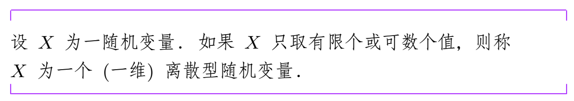
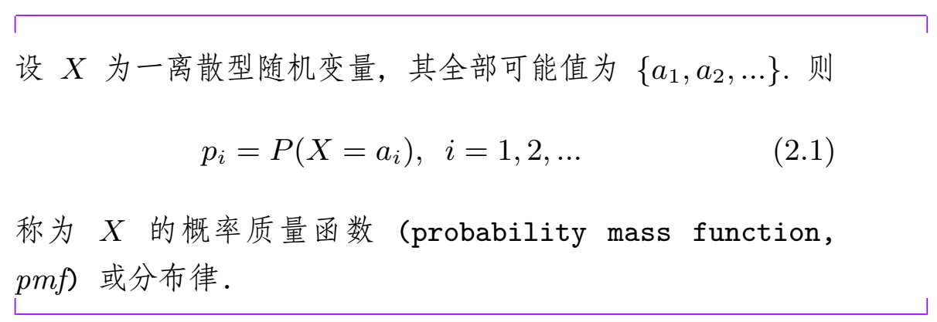

Slide 4
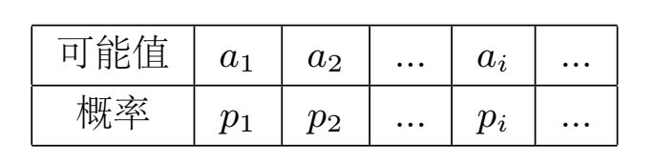
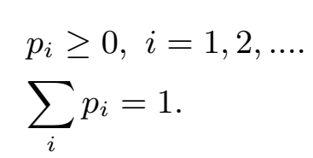
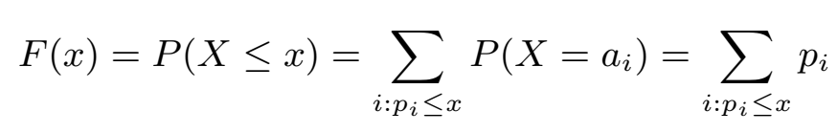
概率分布表

Slide 5
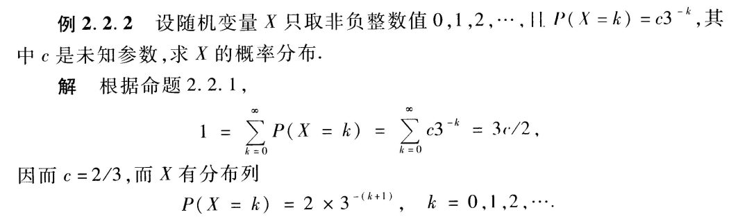

Slide 6
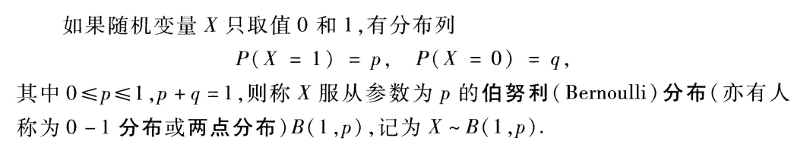
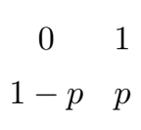
Bernoulli 分布

Slide 7
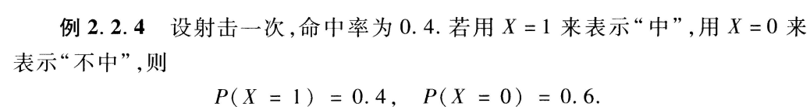
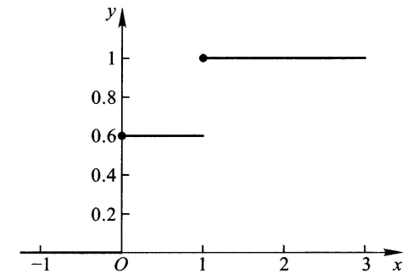
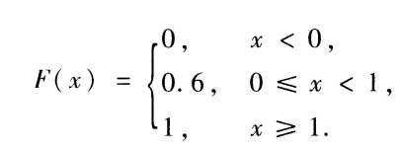

Slide 8
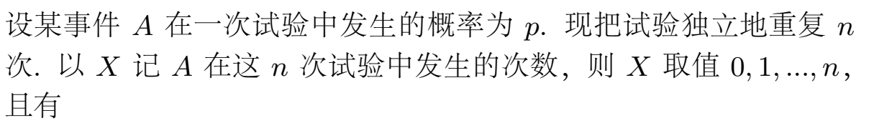
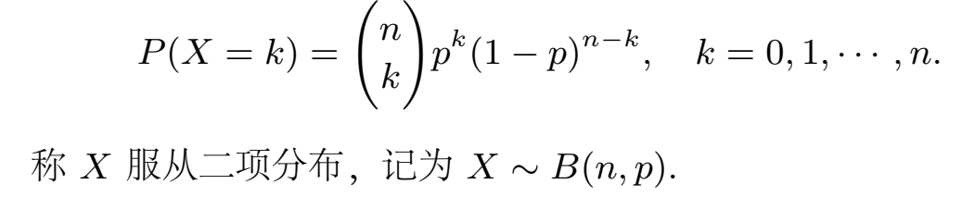
二项分布

Slide 9



Slide 10
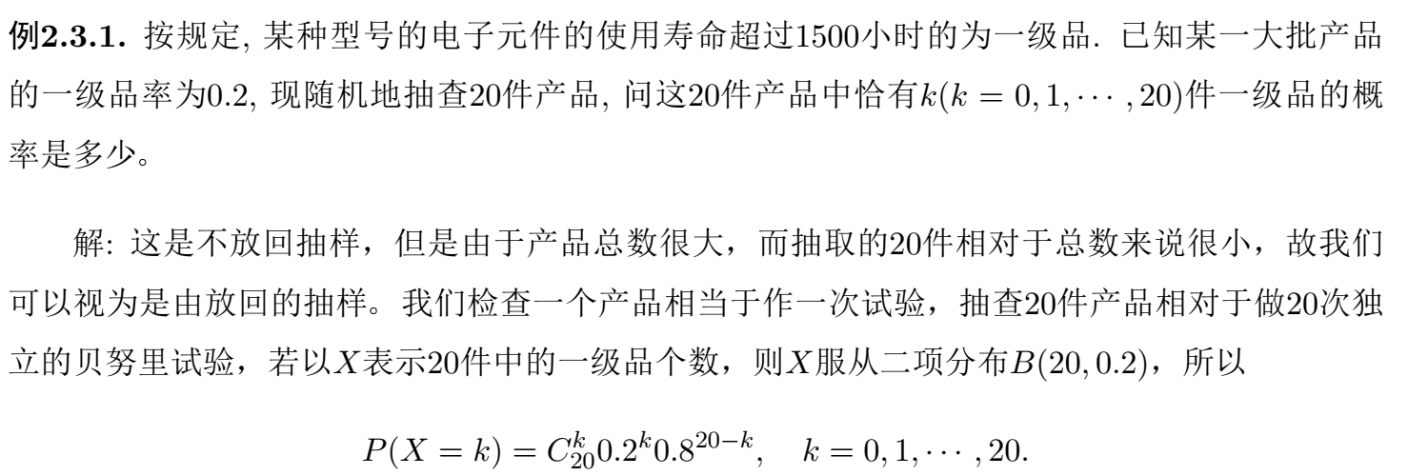

Slide 11
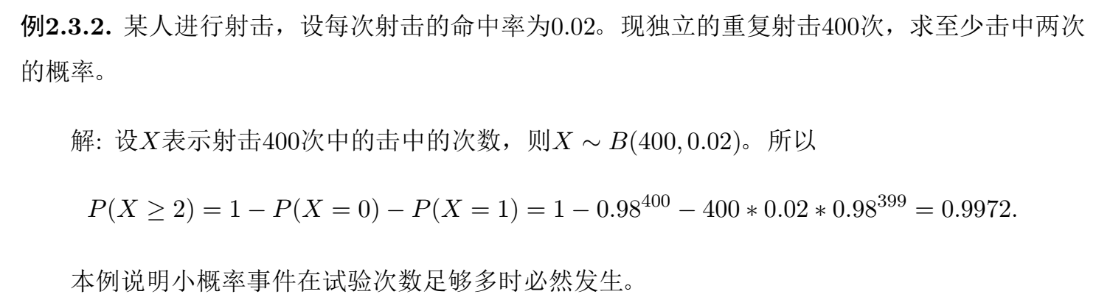

Slide 12
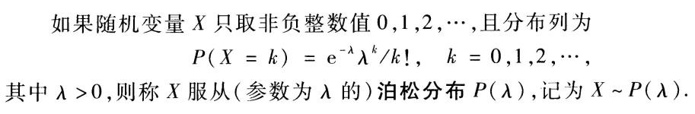
Poisson 分布
Poisson分布通常用来对“一段连续的时间目标事件发生的次数”进行建模

Slide 13
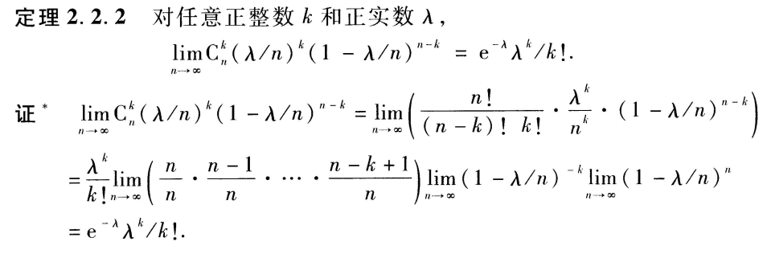

Poisson 分布

Slide 14
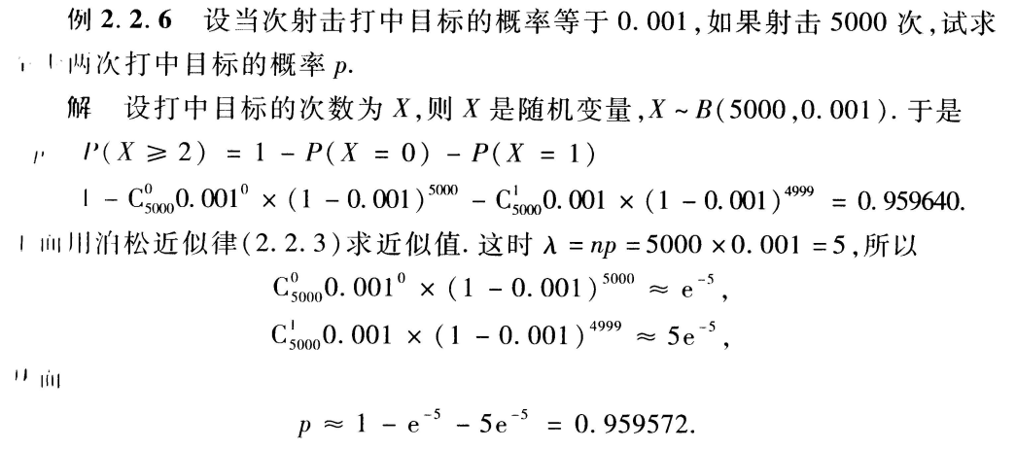
Poisson 分布

Slide 15
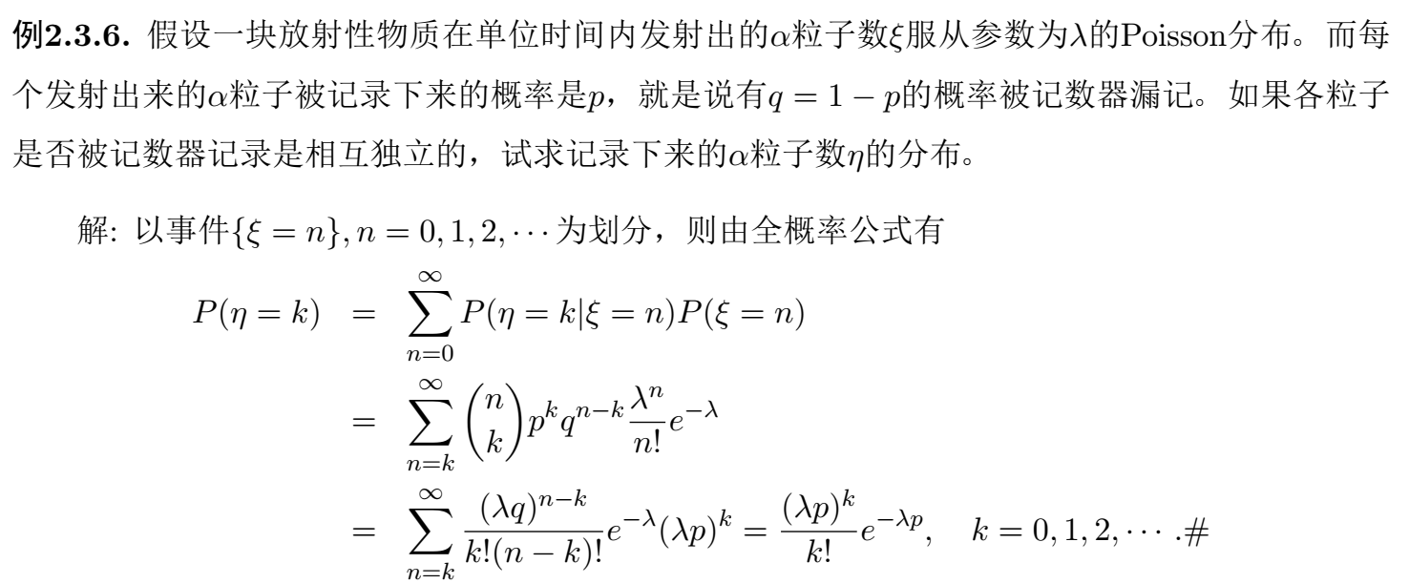
Poisson 分布
对比课本例2.2.8

Slide 16
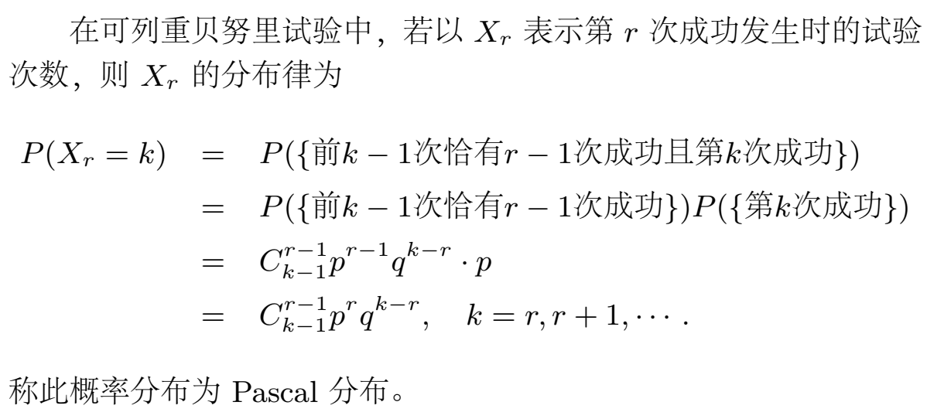
Pascal分布

Slide 17
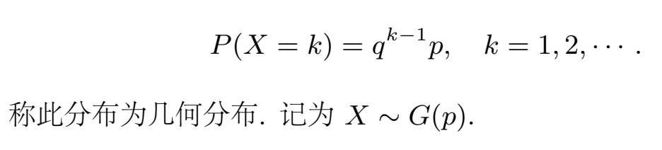

几何分布

Slide 18
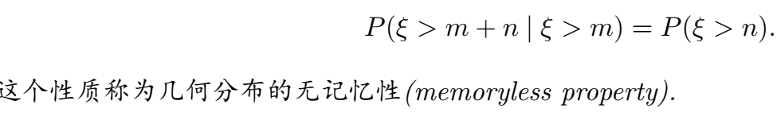
几何分布

Slide 19
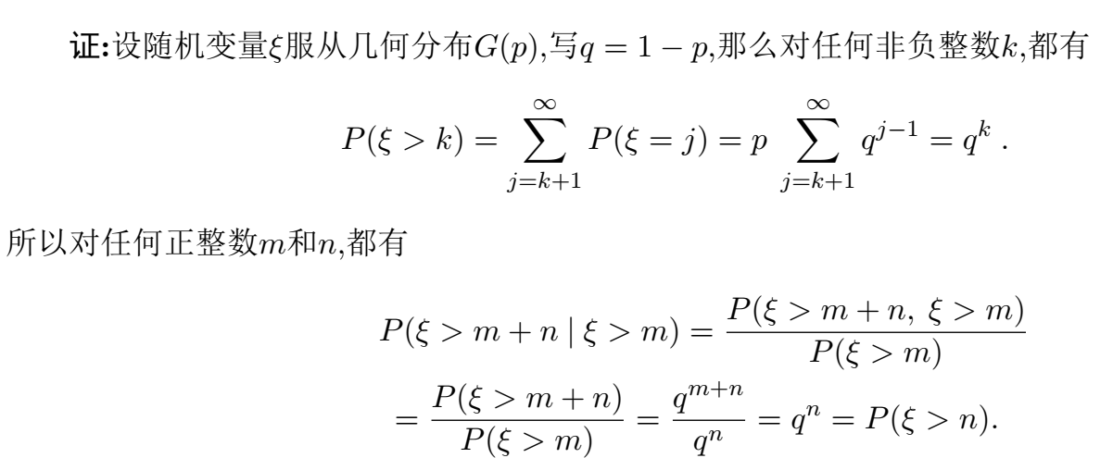
几何分布

Slide 20
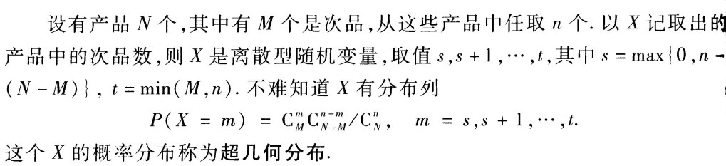
超几何分布

Slide 21

超几何分布
二项分布用于对有放回抽样，超几何分布用于无放回抽样，当供抽样的总体容量N很大时，后者可以用前者逼近。

Slide 22
几何分布
Pascal分布
Bernoulli分布
二项分布
超几何分布
Poisson分布

